Slide 1

World News
Καλωσορίσατε στο Διαχειριστικό Περιβάλλον του ELTV World News — μια προηγμένη αλλά φιλική πλατφόρμα σχεδιασμένη για να ενισχύσει τη ροή σύνταξης, να διευκολύνει την καθημερινή διαχείριση περιεχομένου, και να παρέχει άμεση εικόνα για την απόδοση, τις διαφημίσεις και την αλληλεπίδραση των αναγνωστών.
Κάθε εργαλείο έχει δημιουργηθεί για να εξυπηρετεί τον σύγχρονο δημοσιογράφο και διαχειριστή, προσφέροντας αυτονομία, ακρίβεια και ταχύτητα στη λήψη αποφάσεων.
Jordan Capital Group
jcgroupsa.com
info@jcgroupsa.com

Slide 2
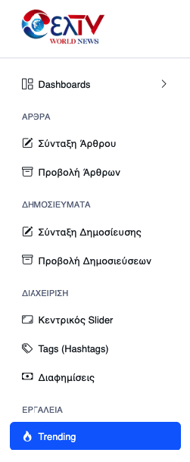
Επισκόπηση Πίνακα Ελέγχου
Το βασικό μενού είναι το κεντρικό εργαλείο, οργανωμένο με τρόπο διαισθητικό για εύκολη πλοήγηση και άμεση πρόσβαση σε όλες τις βασικές λειτουργίες του Back Office. Από τη δημιουργία περιεχομένου έως την ανάλυση της απόδοσης, όλα βρίσκονται σε ένα μέρος:
Διαχείριση Άρθρων: Δημιουργία νέων άρθρων, προεπισκόπηση, επεξεργασία ή διαγραφή των υπαρχόντων με ευκολία.
Έλεγχος Δημοσιεύσεων: Δημιουργία δημοσιεύσεων με απλό και γρήγορο τρόπο χρησιμοποιώντας σύγχρονα και εξειδικευμένα εργαλεία.
Προώθηση Περιεχομένου: Διαχείριση του κεντρικού slider των banner της αρχικής σελίδας, προβάλλοντας κορυφαίες ειδήσεις ή επιλεγμένες διαφημίσεις που τραβούν άμεσα την προσοχή των αναγνωστών.
Κατηγοριοποίηση & SEO: Οργάνωση και βελτιστοποίηση της προσβασιμότητας του περιεχομένου μέσω στοχευμένης χρήσης ετικετών (tags ή αλλιώς hashtags).
Διαχείριση Διαφημίσεων: Ενσωματωση διαφημίσεων με ευκολία πάνω σε ειδικά σημεία χωρίς να διαταράσσεται η εμπειρία του αναγνώστη-επισκέπτη.
Ανάλυση Τάσεων: Παρακολούθηση των δημοφιλή θεματικών στα social media και προσαρμογή ανάλογης στρατηγικής κατά τη σύνταξη περιεχομένου.

Slide 3
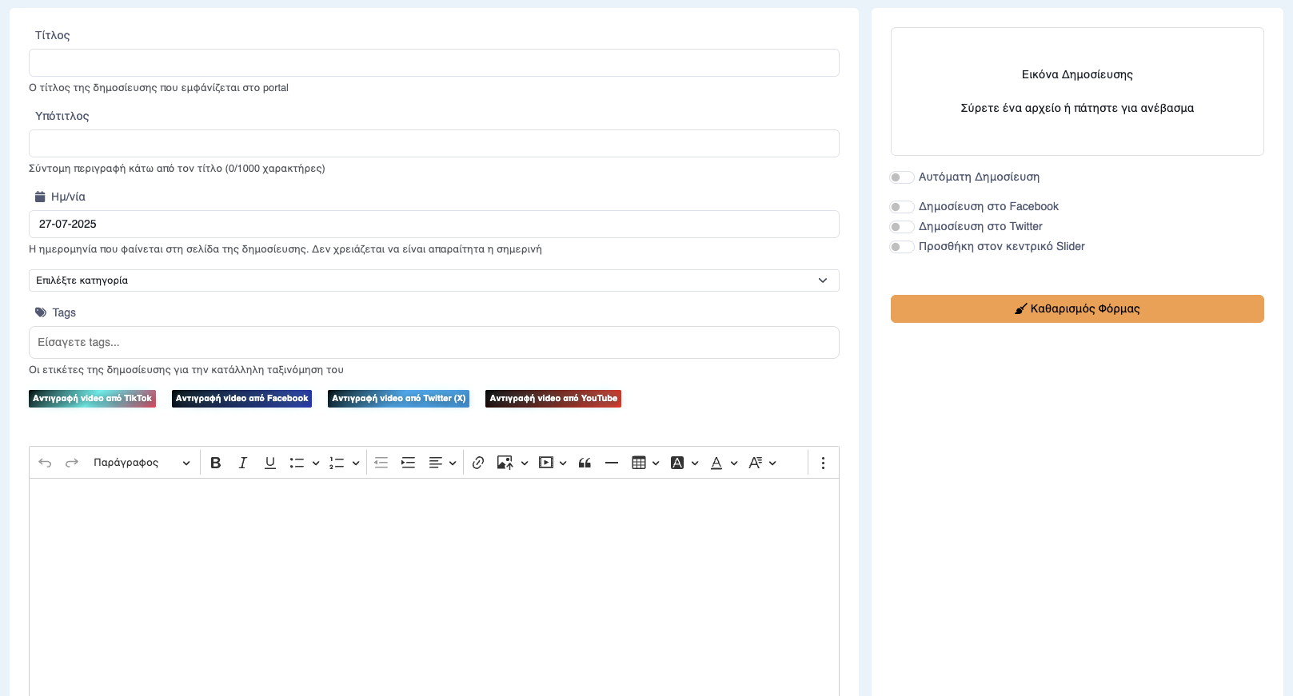
Δημιουργία & Επεξεργασία Άρθρων
Εδώ ξεκινάει να δημιουργείται το περιεχόμενό. Με έναν ισχυρό αλλά φιλικό στη χρήση επεξεργαστή κειμένου, οι δημοσιογραφική ομάδας μας δημιουργεί ουσιαστικά και καλαίσθητα άρθρα με ευκολία:
Τίτλος & Προγραμματισμός: Ορισμός εντυπωσιακών τίτλων και προγραμματισμός της δημοσίευσης με ακρίβεια, βελτιώνοντας τον έλεγχο του content και της στρατηγικής που ακολουθείται.
Κατηγοριοποίηση & Ετικέτες: Οργάνωση των άρθρων με κατηγορίες και ετικέτες (hashtags).
Οπτικό Υλικό & Πολυμέσα: Ενσωμάτωση βίντεο και εικόνων — μαζί, μέσα από έναν εύχρηστο επεξεργαστή κειμένου.
Σύνδεση με Social Media: Αυτόματη ανάρτηση των του περιεχομένου σε κοινωνικά δίκτυα όπως το Facebook και το X (Twitter), ενισχύοντας την αλληλεπίδραση και την απήχηση.
Προβολή ως Προτεινόμενο: Ανάδειξη σημαντικού περιεχομένου μέσω του slider της αρχικής σελίδας, αυξάνοντας την ορατότητα και την αναγνωσιμότητα.

Slide 4
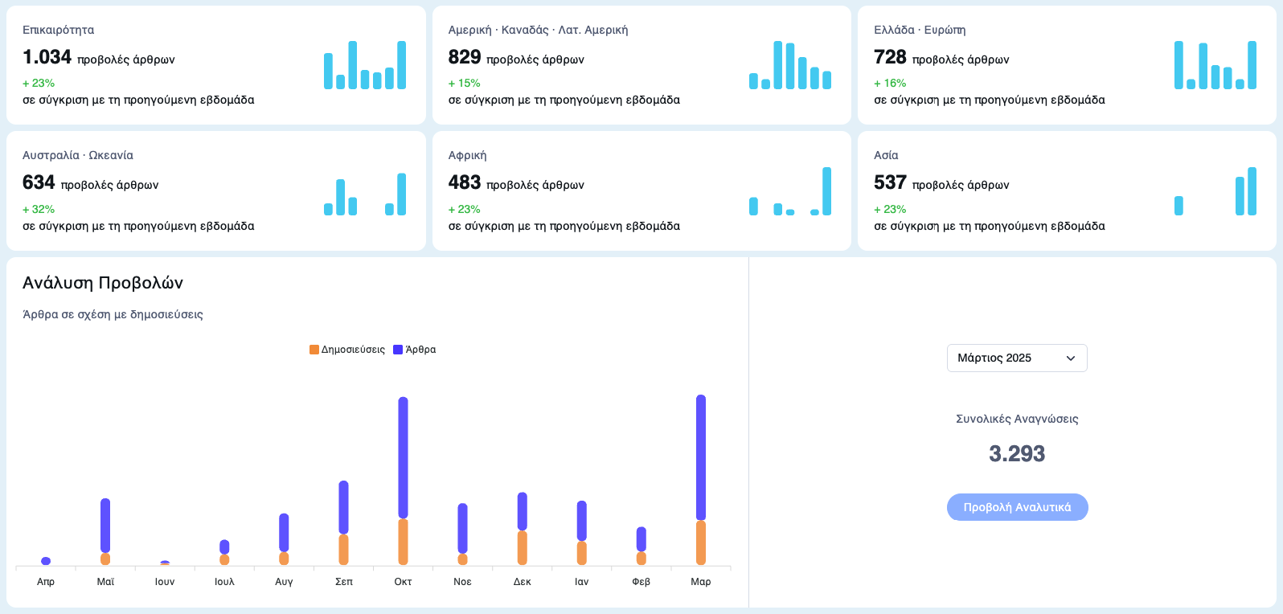
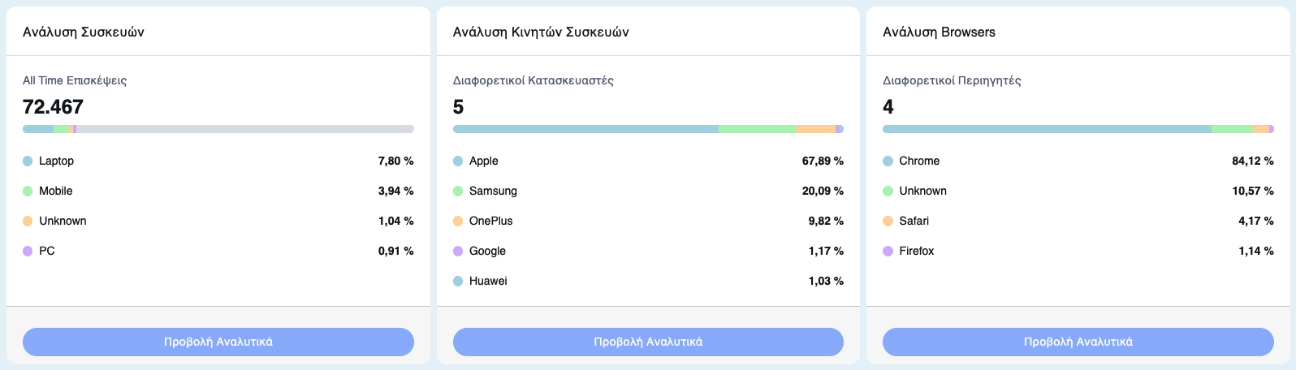
Ολοκληρωμένα Στατιστικά & Αναλυτικά Στοιχεία
Αξιοποίηση της δύναμης της προηγμένης ανάλυσης δεδομένων, αποκτώντας βαθιά κατανόηση της συμπεριφοράς των αναγνωστών, των προτύπων αλληλεπίδρασης και της απόδοσης του περιεχομένου μας:
Δεδομένα Κοινού: Παρακολούθηση επισκεπτών, συνεδριών χρηστών, αναγνώσεων περιεχομένου και τάσεις επισκεψιμότητας σε μηνιαία ή ετήσια βάση.
Χρήση Συσκευών & Περιηγητών: Κατανόηση με σαφήνεια πώς οι χρήστες αλληλεπιδρούν με την πλατφόρμα ενημέρωσης από διάφορες συσκευές και browsers, επιτρέποντας στοχευμένες βελτιστοποιήσεις.
Γεωγραφικά & Γλωσσικά Στοιχεία: Αναγνώριση της δημογραφίας του κοινού μας— γεωγραφική προέλευση και προτιμώμενες γλώσσες — προσαρμόζοντας το περιεχόμενο ώστε να αγγίζει πιο αποτελεσματικά τα διάφορα κοινά.
Οπτικοποίηση Απόδοσης: Γραφήματα και διαγράμματα παρουσιάζουν τα δεδομένα με ευανάγνωστο τρόπο, διευκολύνοντας τη γρήγορη κατανόηση πολύπλοκων αναλύσεων και υποστηρίζοντας στρατηγικές αποφάσεις.

Slide 5
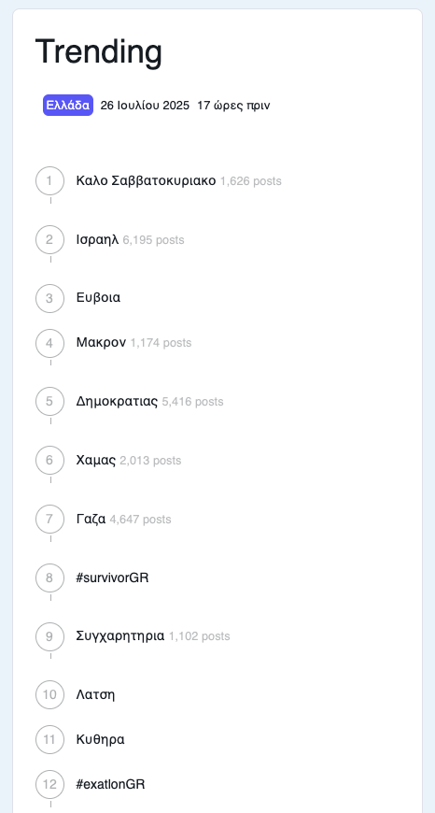
Παρακολούθηση Τάσεων & Δημοφιλών Θεμάτων
Παρακολουθούμε στενά τις τάσεις της επικαιρότητας, ώστε να μπορούμε να προσαρμόζουμε τη συντακτική μας στρατηγική με βάση τα πραγματικά ενδιαφέροντα του κοινού:
Δεδομένα σε Πραγματικό Χρόνο: Ενημερωνόμαστε διαρκώς με στατιστικά για ό,τι είναι trending, ώστε να εντοπίζουμε πρώτοι τις έκτακτες ειδήσεις και να αντιδρούμε άμεσα.
Στρατηγική Περιεχομένου: Χρησιμοποιούμε τις τάσεις και τα hashtags για να δημιουργούμε άρθρα που τραβούν την προσοχή, αυξάνουν την αλληλεπίδραση και ενισχύουν την επισκεψιμότητα της πλατφόρμας μας.

Slide 6
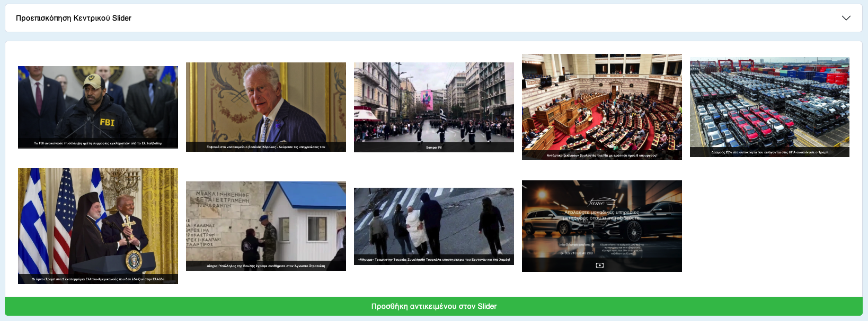
Προσαρμογή Slider Αρχικής Σελίδας
Κερδίζουμε το βλέμμα των αναγνωστών με δυναμικό και εντυπωσιακό περιεχόμενο, τοποθετημένο σε περίοπτη θέση στην αρχική μας σελίδα:
Εύκολη Διαχείριση Στοιχείων: Προσθέτουμε, μετακινούμε ή αφαιρούμε αντικείμενα στο slider με ευκολία, προβάλλοντας στρατηγικά το περιεχόμενό μας.
Βελτιστοποιημένη Οπτική Παρουσίαση: Προσαρμόζουμε εύκολα το “κόψιμο” και την τοποθέτηση των εικόνων, ώστε το προτεινόμενο περιεχόμενο να εμφανίζεται ελκυστικό και επαγγελματικό.

Slide 7
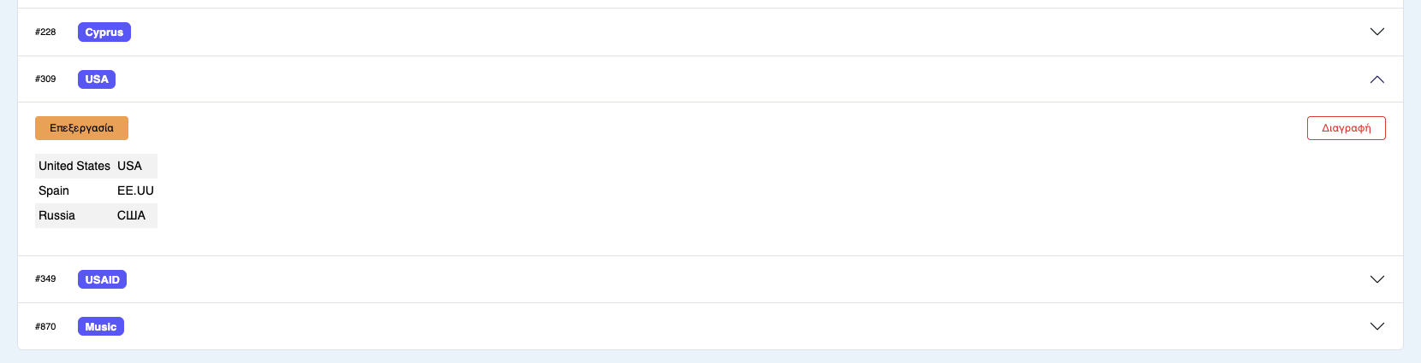
Διαχείριση Ετικετών & Βελτιστοποίηση SEO
Απλοποιούμε και οργανώνουμε τις ετικέτες μας (hashtags) για καλύτερη ευρετηρίαση και αποδοτικότερη διαχείριση περιεχομένου:
Πλήρης Έλεγχος Ετικετών: Προσθέτουμε, επεξεργαζόμαστε, αφαιρούμε και μεταφράζουμε ετικέτες εύκολα, διατηρώντας μια ξεκάθαρη και οργανωμένη δομή περιεχομένου.
Οφέλη SEO: Η σωστή χρήση ετικετών ενισχύει άμεσα την απόδοση SEO της πλατφόρμας ενημέρωσης, αυξάνοντας την ανακαλυψιμότητα και την αναγνωσιμότητα του περιεχομένου.

Slide 8

Κέντρο Διαχείρισης Διαφημίσεων
Αξιοποιούμε στο έπακρο τις δυνατότητες διαφήμισης στην πλατφόρμα με έξυπνα εργαλεία διαχείρισης, χωρίς να θυσιάζουμε την εμπειρία του αναγνώστη:
Ευέλικτη Δημιουργία Διαφημίσεων: Δημιουργούμε γρήγορα νέες διαφημίσεις με μεταφόρτωση εικόνων, προσαρμοσμένα URLs (διαδικτυακούς συνδέσμους) και ακριβείς ρυθμίσεις ορατότητας.
Έλεγχος Απόδοσης: Επεξεργαζόμαστε εύκολα τις υπάρχουσες καμπάνιες, ρυθμίζουμε τη συχνότητα εμφάνισης ή αφαιρούμε άμεσα ξεπερασμένες διαφημίσεις.

Slide 9
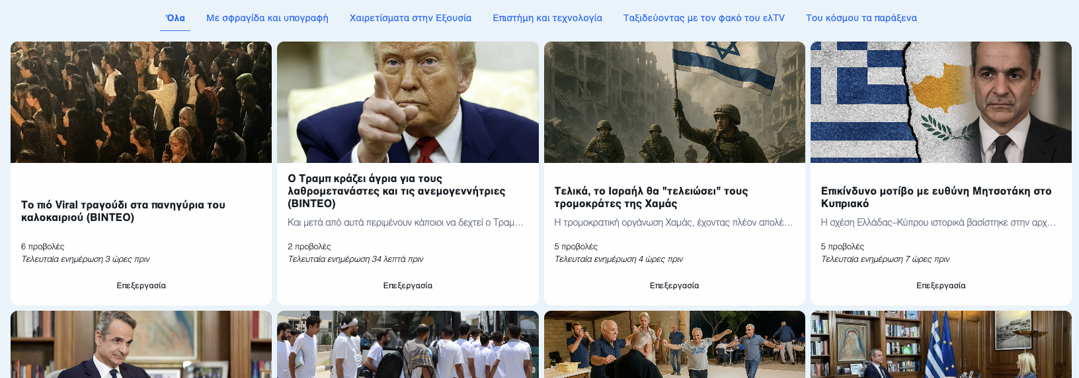
Προβολή Περιεχομένου βάσει Κατηγοριών
Βελτιώνουμε την εμπειρία του αναγνώστη οργανώνοντας το περιεχόμενο με γεωγραφικά και θεματικά κριτήρια:
Γεωγραφική Κατηγοριοποίηση: Προβάλλουμε ειδήσεις ανά περιοχή (όπως Ευρώπη, Αμερική, Ασία), ενισχύοντας σημαντικά την εμπλοκή συγκεκριμένων ομάδων αναγνωστών.
Θεματική Παρουσίαση: Ξεκάθαρα οργανωμένες ενότητες, όπως επιστήμη, τεχνολογία, ταξίδια και φωτογραφία, προσελκύουν αποτελεσματικά κοινά με εξειδικευμένα ενδιαφέροντα.

Slide 10
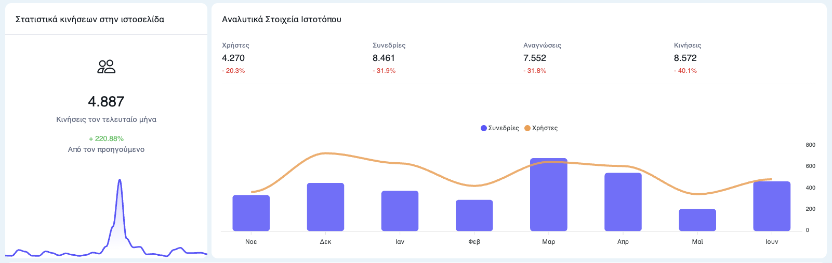
Προηγμένες Αναλυτικές Αναφορές
Ανάλυση σε βάθος των δεδομένων επισκέψεων μέσω προηγμένων αναφορών, αποκτώντας ολοκληρωμένη εικόνα για την απόδοση και την αλληλεπίδραση με το περιεχόμενο:
Συγκριτική Ανάλυση: Συγκρίνουμε την απόδοση άρθρων και δημοσιεύσεων για να βελτιώσουμε τη συντακτική μας στρατηγική.
Ιστορικά Στοιχεία: Αξιοποιούμε ιστορικά δεδομένα για να εντοπίσουμε μακροπρόθεσμες τάσεις και να προσαρμόσουμε τη στρατηγική περιεχομένου.

Slide 11

Ενδυναμώνοντας τη Συντακτική Ροή Εργασίας
Η τεκμηρίωση του ELTV World News Back Office διασφαλίζει ότι η συντακτική μας ομάδα είναι πλήρως εξοπλισμένη για να διαχειρίζεται στρατηγικά το περιεχόμενο, να κατανοεί σε βάθος το κοινό της και να λειτουργεί την ειδησεογραφική ροή με τη μέγιστη αποδοτικότητα. Κάθε λειτουργία είναι σχεδιασμένη με προσοχή ώστε να σας κρατά ενημερωμένους, οργανωμένους και αποτελεσματικούς — καθιστώντας τη ροή εργασίας ομαλή και απολαυστική.

Slide 12
World News
Σας ευχαριστούμε θερμά για την προσοχή σας.
Με προηγμένα εργαλεία διαχείρισης, real-time αναλύσεις και πλήρη έλεγχο του περιεχομένου, φέρνουμε την επόμενη μέρα της Ελληνικής ενημέρωσης για την ομογένεια και όχι μόνο, πιο κοντά.
Το μέλλον της ενημέρωσης χτίζεται εδώ.
Με εκτίμηση,
Η ομάδα του ELTV
Jordan Capital Group
jcgroupsa.com
info@jcgroupsa.com

